Slide 1
咖啡豆缺陷辨識
週工作進度報告
2026/09/24 – 09/30 ｜ ResNet50 好豆 / 壞豆二分類

Slide 2
本週成果：轉向好豆 / 壞豆二分類
95.5%
0.945
9,015
18 → 2
測試集 Accuracy
測試集 macro-F1
訓練＋驗證＋測試
分類類別數
94.7% → 95.5%
0.936 → 0.945
5573 / 1734 / 1708 張
合併 USK-Coffee 資料集
主要做法：ResNet50 + Dropout 0.5 + weight decay 0.05 + label smoothing 0.1，並加強資料增強，降低 overfitting。

Slide 3
本週目標與完成狀態
目標 | 狀態
擴充資料（併入 USK-Coffee、自拍豆） | ✅ 完成
離線資料擴增（只擴增 train，避免洩漏） | ✅ 完成
改為好豆 / 壞豆二分類 | ✅ 完成
比較 ResNet18 / ResNet50 / EfficientNet-B0 | ✅ 完成
降低 overfitting（Dropout、weight decay、label smoothing） | ✅ 完成
統一「好壞」標準（偏黃、銀皮斑塊） | ⏳ 未決定，列入下週

Slide 4
資料處理
1
augment.py
切分 | good | bad | 合計
train | 3626 | 1947 | 5573
val | 1199 | 535 | 1734
test | 1207 | 501 | 1708
只擴增 train：翻轉、旋轉、裁切、亮度、模糊、雜訊；val / test 不動
2
merge_classes.py
合併相近類別（Black / Sour / Insect Damage）
3
resize_class.py
Normal 類別放大成 500×500，避免解析度成為捷徑
壞豆約佔 30%，訓練時用類別加權 loss 處理不平衡。
4
make_binary_split.py
依人工標註 binary_labels.csv 產生 bad / good 切分；USK 沿用原切分

Slide 5
程式碼 ① model.py：多種 backbone + Dropout
def __init__(self, num_classes=18, pretrained=True,
arch="resnet18", dropout=0.0):
weights = "DEFAULT" if pretrained else None
if arch == "efficientnet_b0":
net = models.efficientnet_b0(weights=weights)
self.backbone = nn.Sequential(net.features,
net.avgpool)
feat_dim = net.classifier[1].in_features
else: # resnet18 / resnet50 ...
net = getattr(models, arch)(weights=weights)
self.backbone = nn.Sequential(
*list(net.children())[:-1])
feat_dim = net.fc.in_features
self.dropout = nn.Dropout(dropout)
self.classifier = nn.Linear(feat_dim, num_classes)
重點
• arch 參數可切換 ResNet18 / ResNet50 / EfficientNet-B0
• 特徵維度自動取得，不再寫死 512
• 分類頭前加 Dropout，訓練時隨機丟特徵抑制 overfitting
• checkpoint 額外存 arch，推論可自動還原

Slide 6
程式碼 ② train.py / dataset.py：正則化與增強
parser.add_argument("--dropout", default=0.5)
parser.add_argument("--weight-decay", default=0.05)
parser.add_argument("--label-smoothing", default=0.1)
criterion = nn.CrossEntropyLoss(
weight=class_weights,
label_smoothing=args.label_smoothing)
optimizer = optim.AdamW(model.parameters(),
lr=args.lr, weight_decay=args.weight_decay)
RandomResizedCrop(size, scale=(0.6, 1.0),
ratio=(0.85, 1.15)),
RandomHorizontalFlip(),
RandomVerticalFlip(),
RandomRotation(degrees=30),
ColorJitter(brightness=0.3, contrast=0.3,
saturation=0.2, hue=0.05),
ToTensor(),
Normalize(IMAGENET_MEAN, IMAGENET_STD),
RandomErasing(p=0.25, scale=(0.02, 0.15),
value="random"),
三項正則化各司其職：
Dropout 減少特徵依賴、weight decay 限制權重大小、label smoothing 避免過度自信。
增強更強：裁切範圍加大，並新增 RandomErasing。

Slide 7
實驗比較：測試集表現
實驗 | Test Acc | Test F1
18 類 ResNet18（起點） | 0.611 | 0.570
好/壞 ResNet18 | 0.932 | 0.916
好/壞 EffNet-B0 | 0.932 | 0.917
好/壞 ResNet50 | 0.948 | 0.935
ResNet50 v2 | 0.947 | 0.936
bin_reg（正則化） | 0.955 | 0.945
ResNet50 明顯優於 ResNet18 / EffNet-B0；加入正則化後再進步約 0.8 個百分點。
18 類起點的任務較難，不能直接與二分類比較。

Slide 8
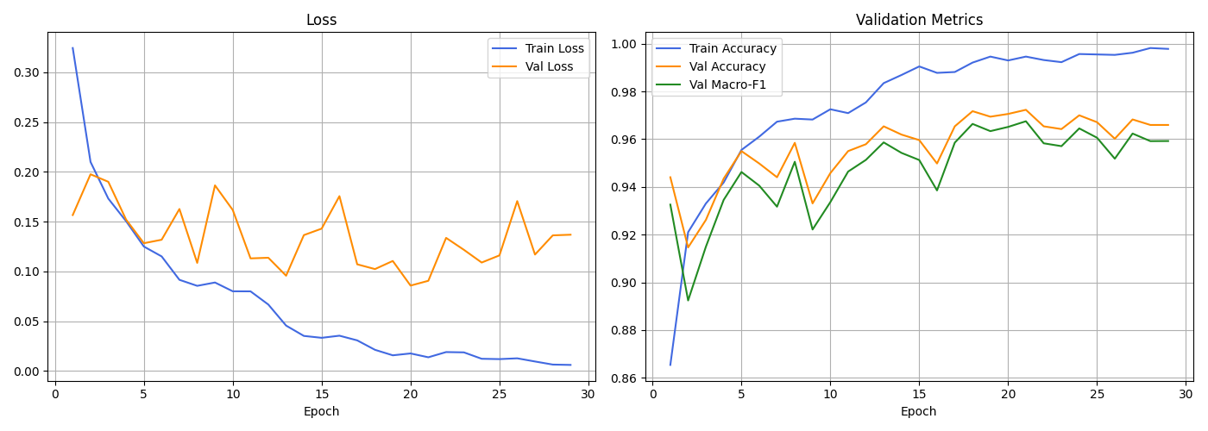
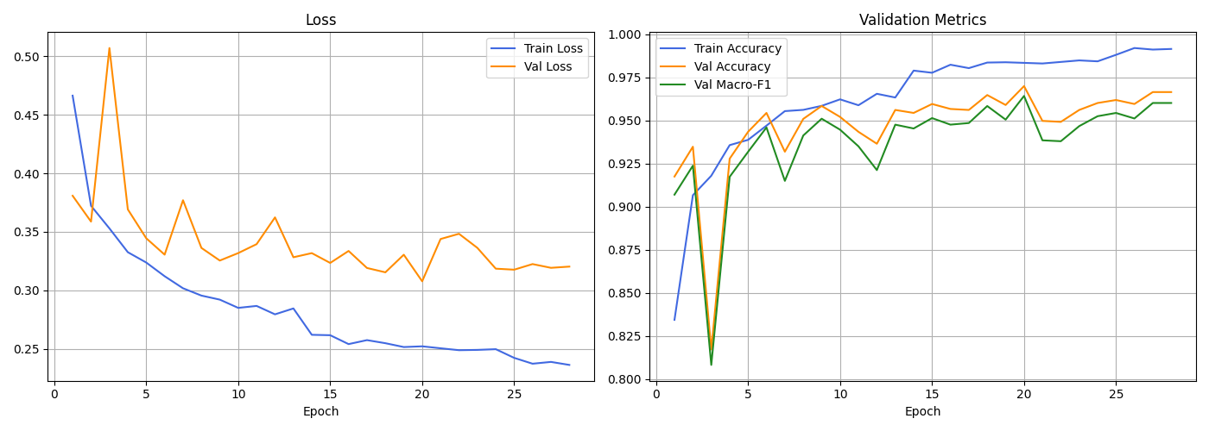
訓練圖：加入正則化後更平穩
ResNet50 v2（無強正則化）
bin_reg（Dropout + WD + LS）
Train loss 降到約 0.005，Val loss 在 0.09–0.17 間震盪
→ 有 overfitting 跡象
Train loss 停在約 0.24（label smoothing 下限）
Val loss 更平穩，訓練與驗證差距縮小
起點 18 類 ResNet18（9/23）：Val acc 0.813 / Test acc 0.611，泛化明顯不足。

Slide 9
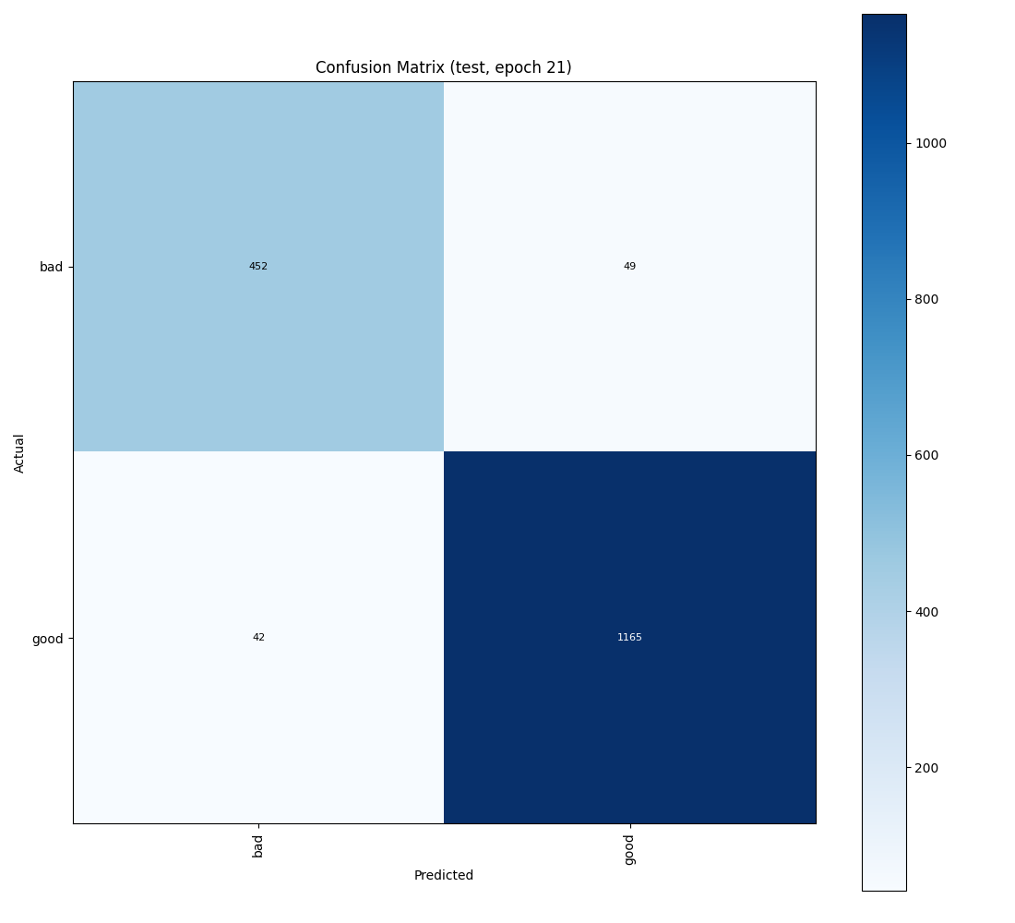
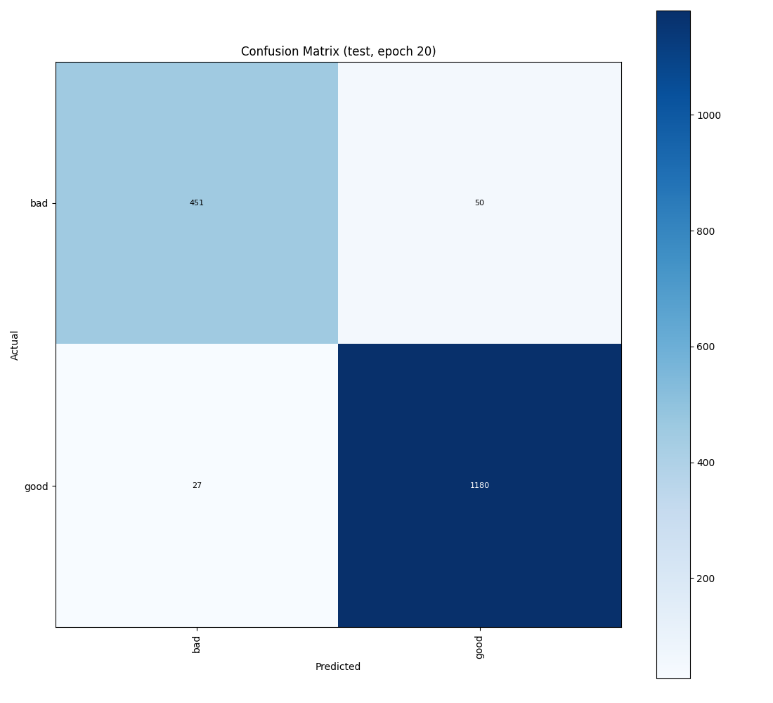
測試圖：混淆矩陣（test set）
ResNet50 v2
bad→good 誤判 49、good→bad 誤判 42
bin_reg
bad→good 誤判 50、good→bad 誤判 27

Slide 10
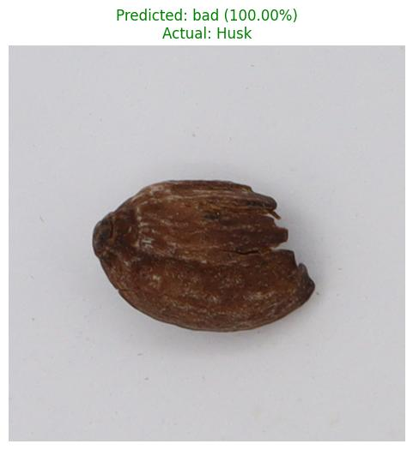
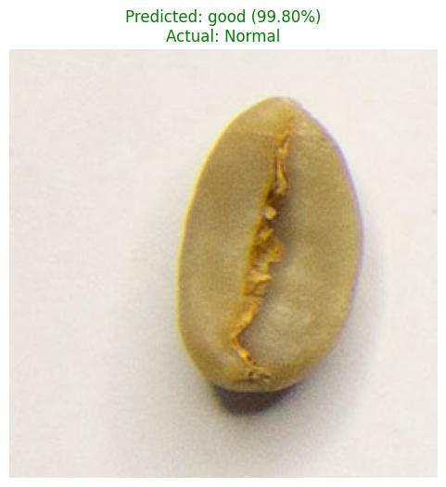
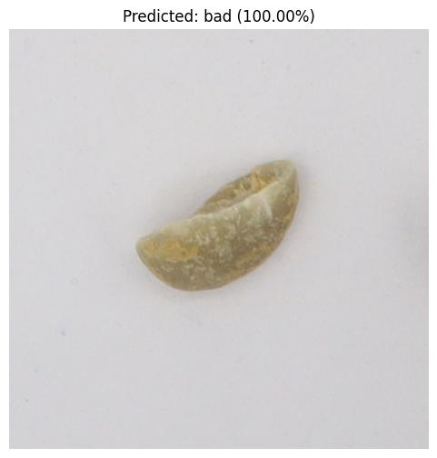
測試圖：單張預測與分類報告
class | recall
bad | 0.900
good | 0.978
bin_reg 測試集
bad F1 0.921
good F1 0.968
Husk（瑕疵）→ bad 100%
USK 樣本
二元模型輸出
batch_predict.py 新增 --per-class 每類抽樣，並支援二元模型（Normal 視為 good）。

Slide 11
遇到的問題
解析度不一致
標籤矛盾
Normal 為 200×200、其他 500×500，可能成為捷徑；已用 resize_class.py 處理
Fade_08 與 Partial Sour_06 是同一張圖，切分時已排除
好壞標準不一致
bad recall 僅 0.90
偏黃算不算壞未決定（USK 約 60 張漏抓）；銀皮斑塊只套用在自拍資料
漏抓壞豆（bad→good 50 張）是實務上較嚴重的錯誤

Slide 12
下週計劃
1
補拍自己的好豆與壞豆（自拍好豆僅 35 張），裁成單顆 500×500 併入 data/merged/
2
統一好壞標準，並依新標準複查 USK 好豆
3
用新資料重訓 ResNet50，分開評估自拍與 USK 的好 / 壞豆表現
4
調整決策門檻，提高 bad recall

